Slide 1
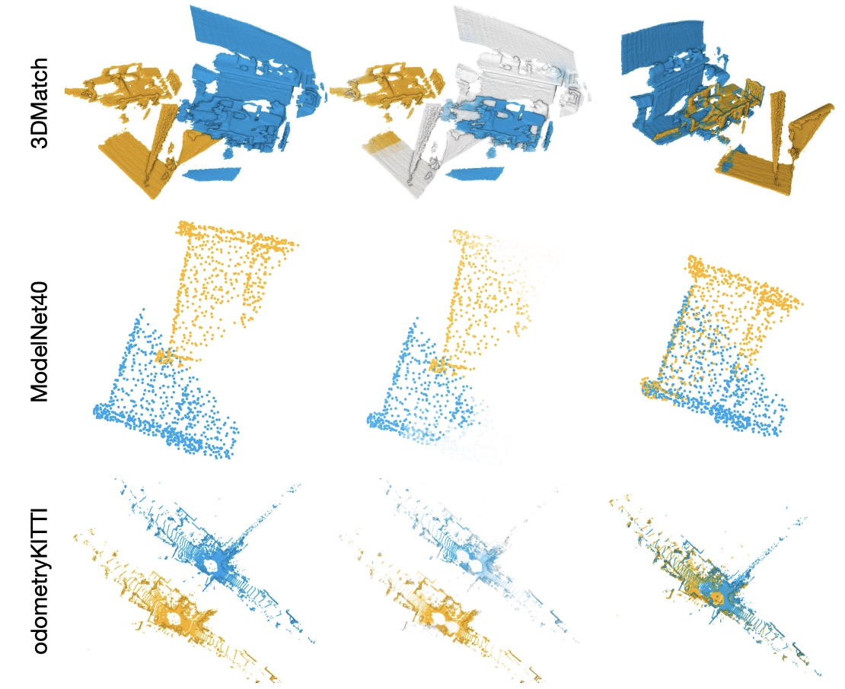
(a) 输入点云
(b) 推理重叠区域
(c)配准结果

